Slide 1
«Лаборатория перспективных квантовых стандартов частоты и систем точного времени»
АКТИВНЫЙ ВОДОРОДНЫЙ СТАНДАРТ ЧАСТОТЫ
АО «ВРЕМЯ-Ч», Россия, 603155, Нижний Новгород, ул. Ошарская, д.67, Тел: +7(831)421-02-94, www.vremya-ch.com

Slide 2
Содержание
Основные области применения активных водородных стандартов частоты (АВСЧ)
Внешний вид и основные технические характеристики VCH-2021
Основные конструктивные особенности VCH-2021
Результаты испытаний по нестабильности выходной частоты
Заключение

Slide 3
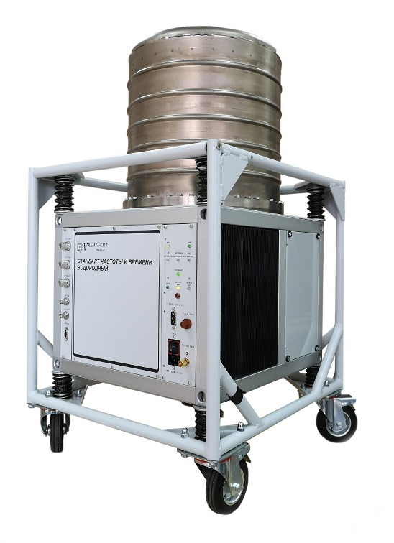
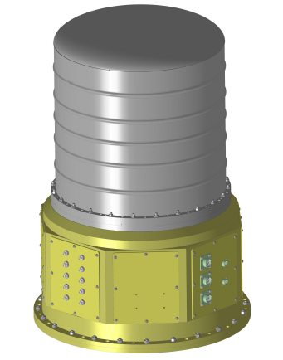
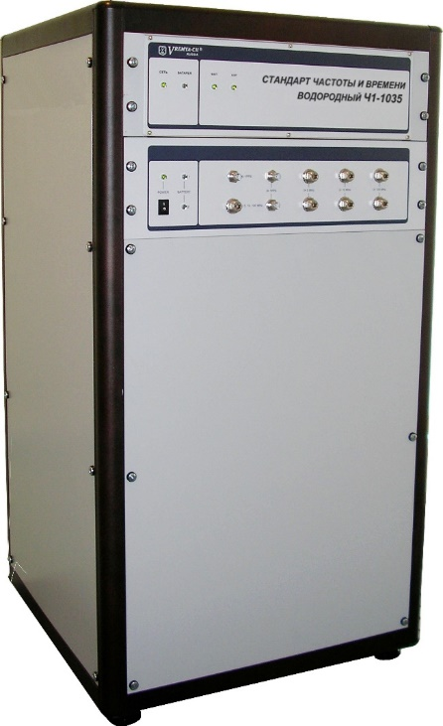
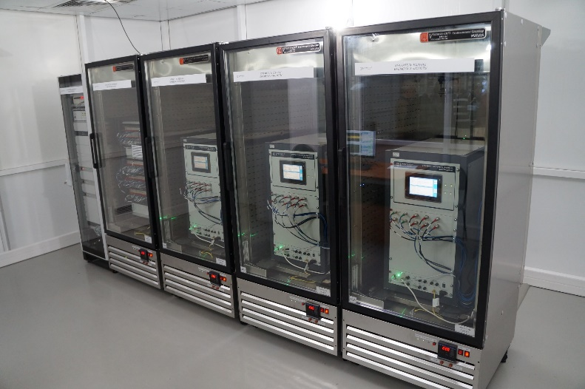
Основные области применения активных водородных стандартов
частоты и времени:
Notes:
АВСЧ составляют основу групповых водородных хранителей частоты и времени, являются источником опорного сигнала для новейших атомных часов на основе ультрахолодных атомов цезия или рубидия, применяются для корреляции сигналов, приходящих от разных антенн в радиоинтерферометрии со сверхдлинной базой, в том числе в качестве бортового синхронизирующего устройства на космическом радиотелескопе, а также для создания перевозимых квантовых часов. Поэтому задача уменьшения нестабильности частоты АВСЧ является актуальной и важной задачей.

Slide 4
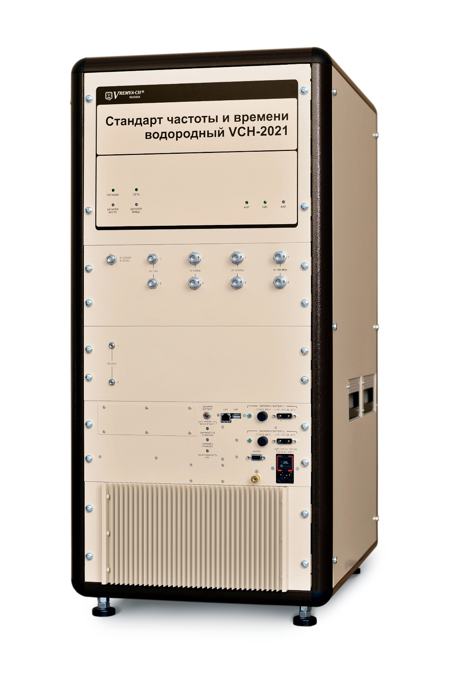
Внешний вид VCH-2021
Стандарт частоты и времени водородный VCH-2021 предназначен для прецизионного хранения и воспроизведения размера единиц частоты и времени в составе мер и эталонных комплексов.
Основные области применения:
– государственная служба времени и частоты; – наземные комплексы управления радионавигационных систем; – радиоинтерферометрия со сверхдлинной базой.
Notes:
Компанией АО «Время-Ч» был инициативно разработан перспективный АВСЧ VCH-2021, внешний вид которого представлен на слайде.

Slide 5
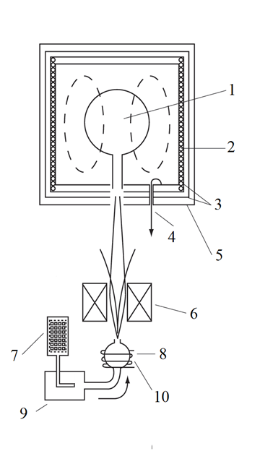
Основные элементы конструкции ВГ
1 – накопительная колба
2 – сверхвысокочастотный резонатор
3 – магнитные экраны и соленоид подмагничивания
4 – петля связи
5 – вакуумный колпак
6 – сортирующая система
7 – источник молекулярного водорода
8 – высокочастотный генератор
9 – очиститель
10 – разрядная колба

Slide 6
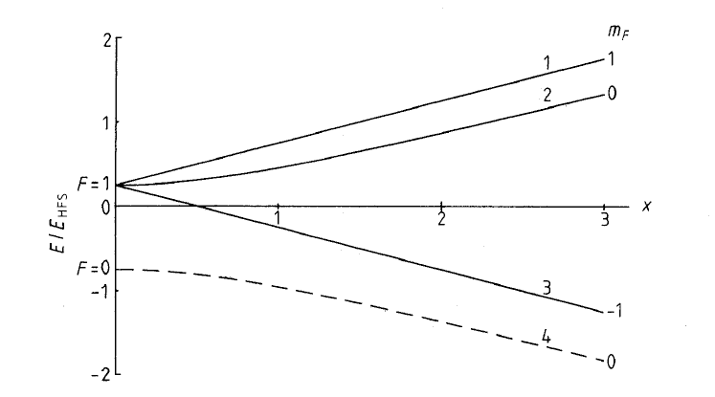
Уровни энергии сверхтонкой структуры основного состояния атома водорода во внешнем магнитном поле
g_{I} и g_{J} – спектроскопические факторы для полного момента электрона и спина ядра, μ_{B} – магнетон Бора, B – индукция внешнего магнитного поля, E_{HFS} – энергия сверхтонкого расщепления атома водорода в отсутствии внешнего магнитного поля.

Slide 7
Для оценки вероятности обнаружения ансамбля атомов
в возбужденном состоянии используется аппарат матрицы плотности
На элементы матрицы плотности влияют 4 основных процесса:

Slide 8
1. Приток атомов в накопительную колбу:
Приток атомов в колбу изменяет значения 11 и 22, поскольку только атомы в этих состояниях направляются в накопительную колбу. В то же время существует отток атомов из колбы, который зависит от геометрии колбы и изменяет все элементы матрицы плотности

Slide 9
2. Потери в результате столкновений атомов со стенками:
Часть атомов поглощается на стенках или рекомбинирует в молекулярный водород, передавая энергию связи стенке. Эти потери влияют на атомы во всех состояниях одинаковым образом. В дополнении к этому процессу слабые столкновения со стенками могут приводить к потере когерентности между подуровнями за счет фазовых сдвигов:

Slide 10
3. Спинобменные столкновения между атомами водорода:
Спинобменные столкновения также приводят к сдвигам фазы когерентных элементов матрицы плотности:

Slide 11
4. Взаимодействие с магнитной составляющей микроволнового поля резонатора:
В вычислениях используется гамильтониан, описывающий взаимодействие между подуровнями сверхтонкой структуры с m_{F}=0:

Slide 12
Мощность, излучаемая атомами в резонатор, и частота генерации определяются следующими выражениями (с учетом только притока атомов в колбу):
N_{a} – поток активных атомов, попадающих в накопительную колбу за 1 с;
ℏ – постоянная Планка;
ω_{л} и Q_{л} – круговая частота и добротность линии атомного перехода;
μ – магнитный дипольный момент атома водорода;
ω_{р} и Q_{р} – круговая частота и добротность резонатора;
T – среднее время жизни атомов в накопительной колбе;
- среднее по объему накопительной колбы значение компоненты высокочастотного поля, параллельной полю подмагничивания

Slide 13
Поскольку высокочастотное поле резонатора неоднородно и время взаимодействия атомов с этим полем около 1 с, правую часть выражения необходимо усреднить по объему накопительной колбы. Если атом, находясь в возбужденном состоянии, совершает хаотические колебания внутри накопительной колбы, то вероятность индуцированного излучения будет пропорциональна квадрату магнитного поля, усредненного по объему колбы. Запасенная в резонаторе энергия E_{р} зависит от квадрата напряженности магнитного поля, усредненного по объему резонатора V_{р} :
Коэффициент заполнения показывает, во сколько раз квадрат средней по объему колбы компоненты магнитного поля больше среднего квадрата магнитного поля по всему резонатору. Типичное значение коэффициента заполнения около 3.

Slide 14
Для выполнения условия самовозбуждения генератора энергия E_{р}, запасенная в резонаторе, должна превышать полную энергию потерь E_{пот}, определяемую как:
Тогда для мощности получим:
При P>0 получим условие самовозбуждения:

Slide 15
Мощность, излучаемая атомами в резонатор, с учетом других релаксационных процессов:
Мощность, излучаемая атомами в резонатор, с учетом спинобменного взаимодействия:

Slide 16
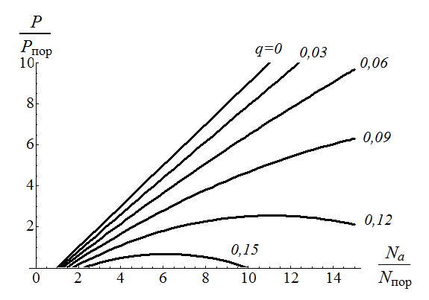

Slide 17
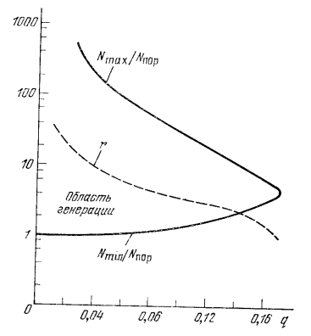

Slide 18
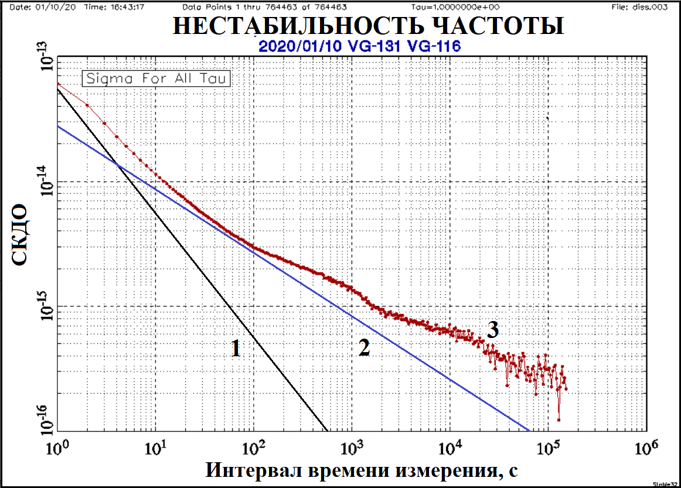
Основные конструктивные особенности
СКДО Ч1-1035
Notes:
За счет использования технологии двойной сортировки удалось уменьшить предельно достижимую нестабильность частоты АВСЧ, которая в зависимости от интервала времени измерения определяется двумя основными вкладами: 1 – нестабильность частоты, обусловленная тепловыми шумами приемника (белый фазовый шум), 2 – нестабильность частоты, обусловленная тепловыми шумами резонатора (белый частотный шум). Первый вклад определяется мощностью генерации и преобладает на интервалах времени измерения до 5 с, второй – величиной произведения добротности линии на корень из мощности генерации и преобладает от 10 с до 1 сут. Согласно проведенным теоретическим расчетам и экспериментальным исследованиям за счет использования пучка атомов в одном квантовом состоянии (а именно увеличения мощности генерации) первый вклад может быть уменьшен в два раза по сравнению с АВСЧ, использующих классическую схему сортировки, и независимо от него второй вклад уменьшен в 1,5 раза.

Slide 19
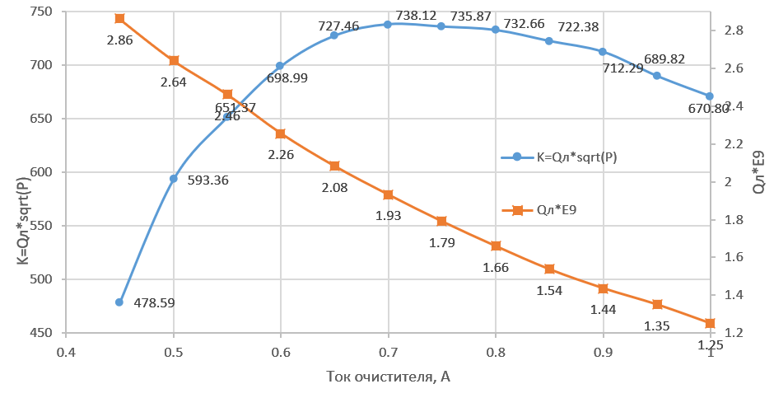

Slide 20
Спасибо за внимание!

Slide 21
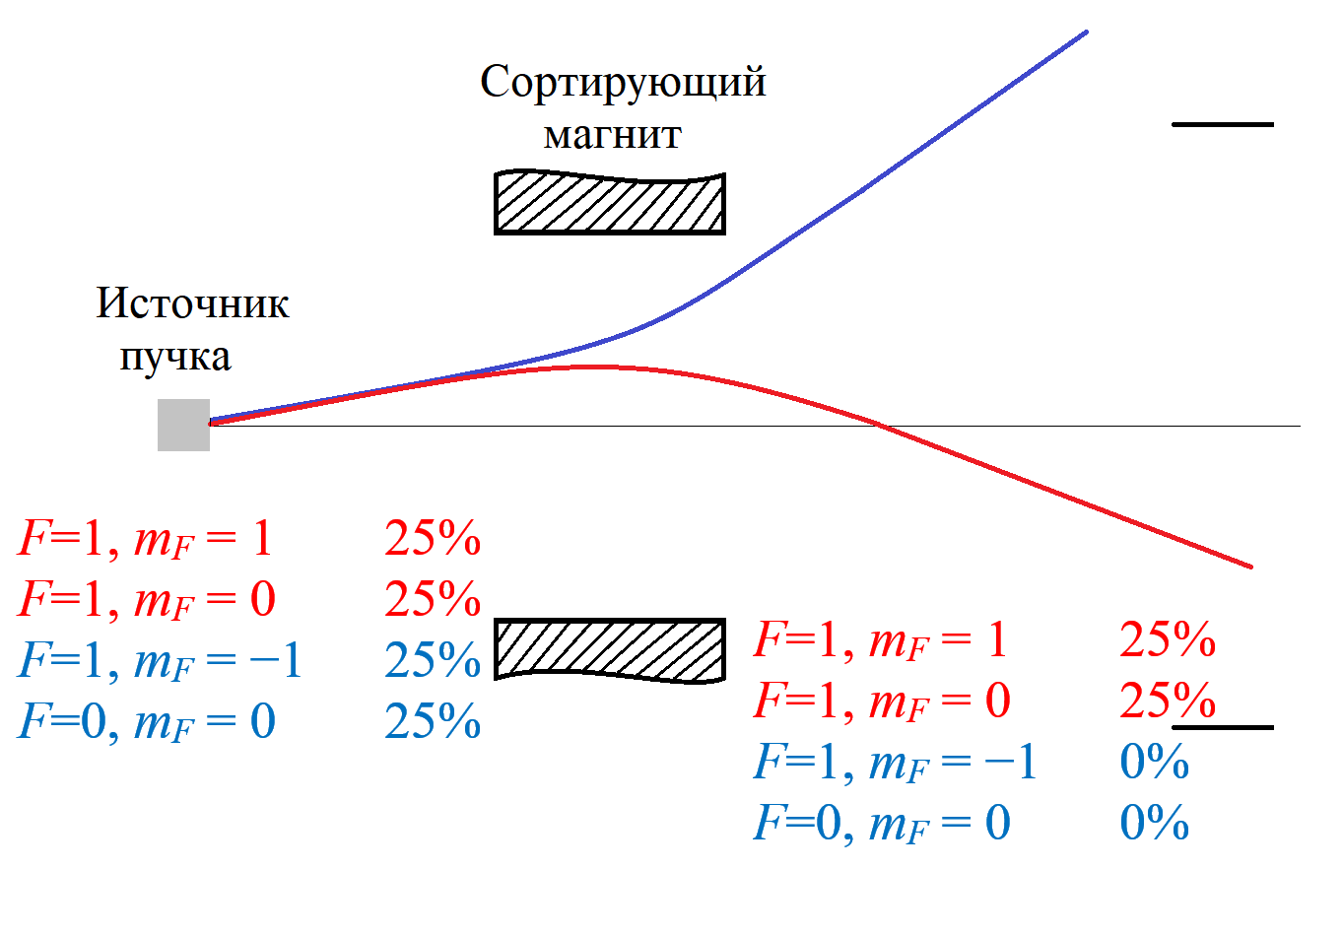
Общая схема классической сортировки атомов
Вход
в колбу

